Slide 1

1
2
3
4
5
6
7
8
9
10
1112

Slide 2
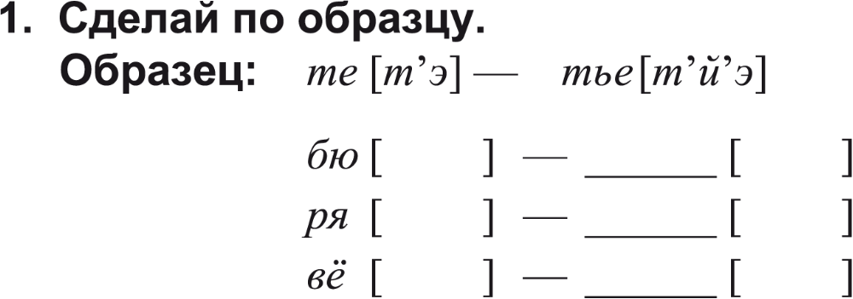

б’у
бью
б’й’у
р’а
рья
р’й’а
в’о
вьё
в’й’о

Slide 3
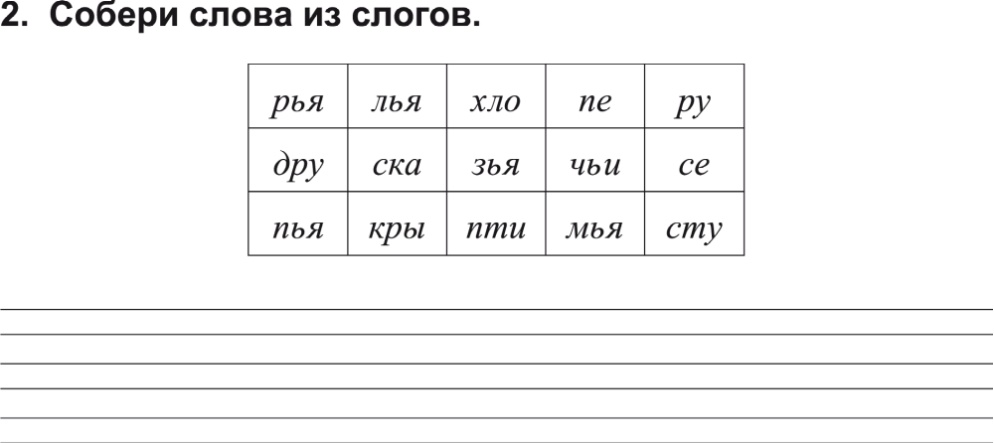
крылья, друзья, хлопья, птичьи, ручьи,
скамья, перья, семья, стулья

Slide 4
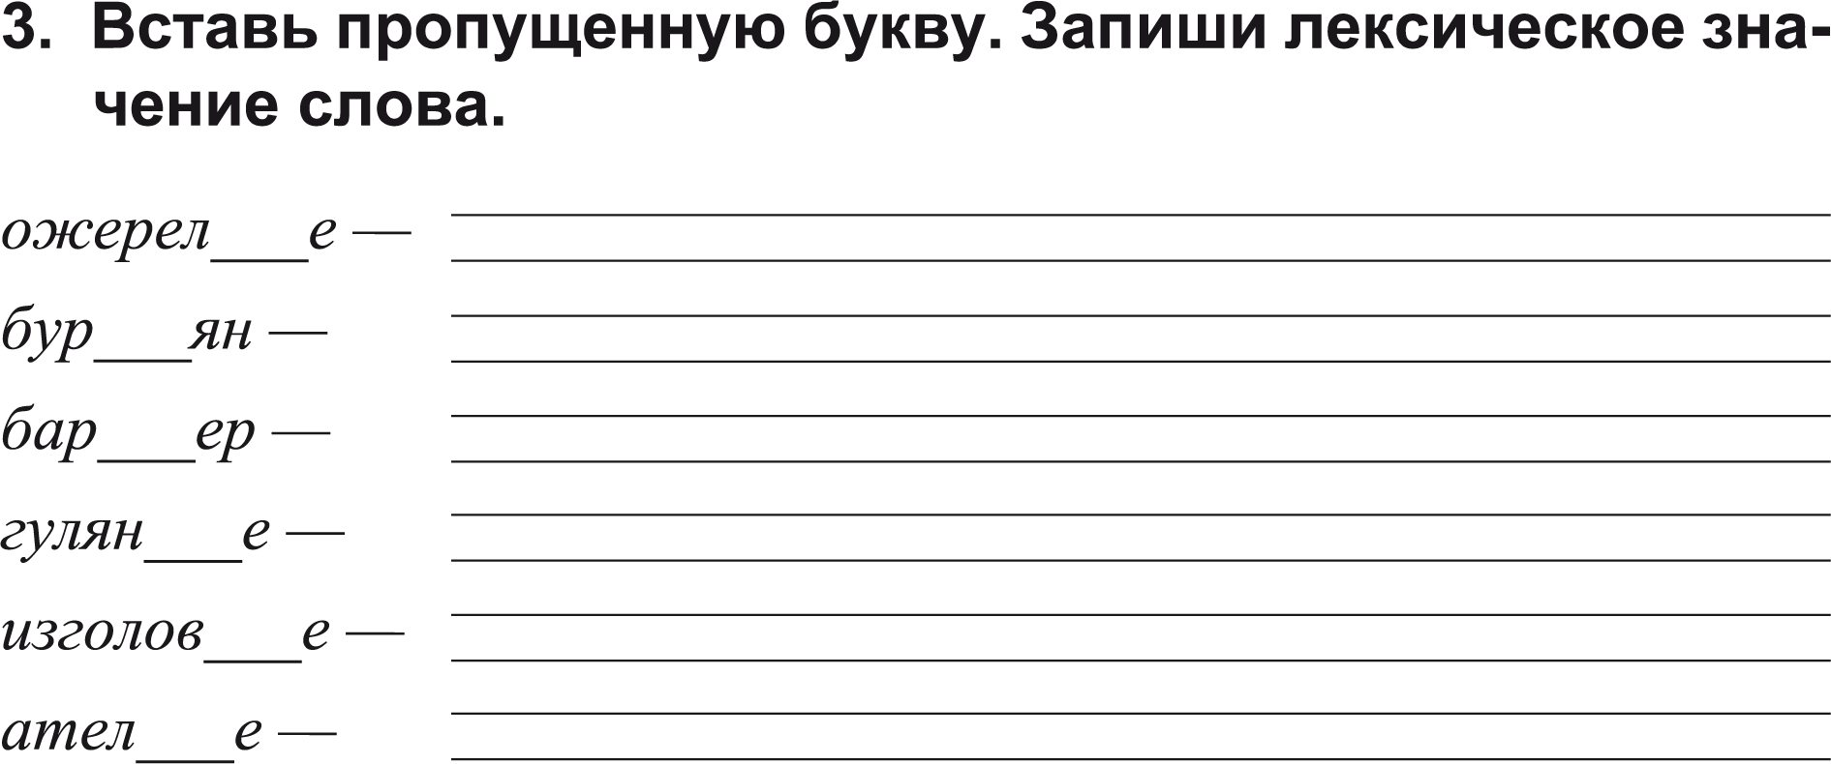
ь
украшение на шею
ь
густые заросли
ь
препятствие
ь
праздник
ь
место у кровати
ь
мастерская

Slide 5
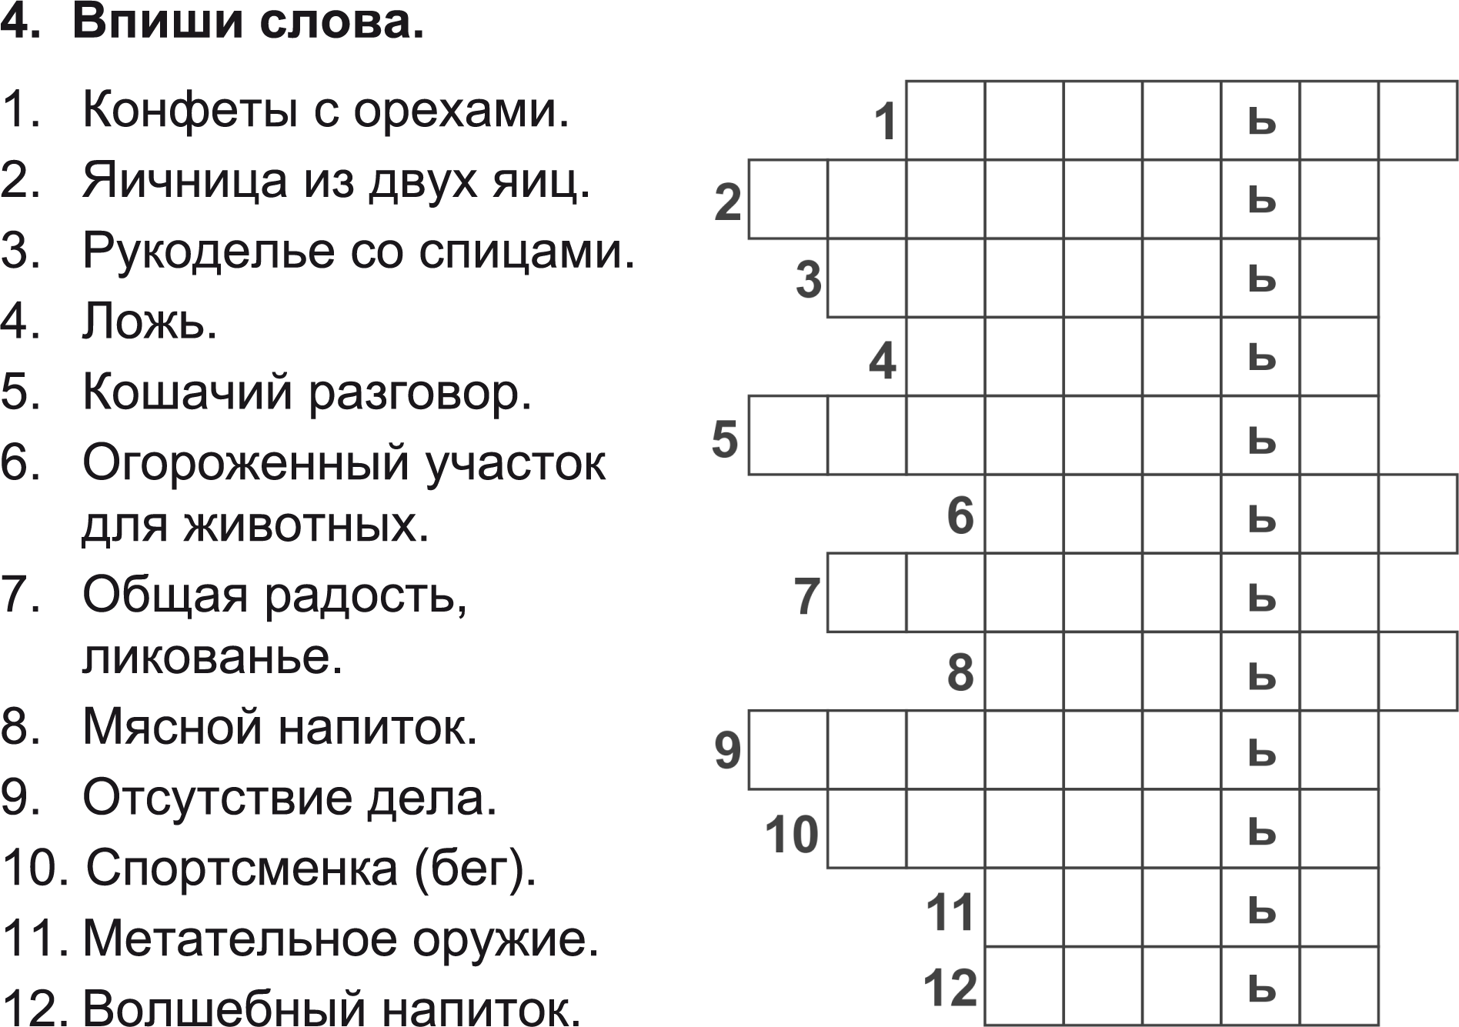
г
р
и
л
я
ж
г
л
а
з
у
н
я
в
я
з
а
н
е
в
р
а
н
ё
м
я
у
к
а
н
е
в
о
л
е
р
в
е
с
е
л
е
б
у
л
о
н
б
е
з
д
е
л
е
б
е
г
у
н
я
к
о
п
ё
з
е
л
е

Slide 6
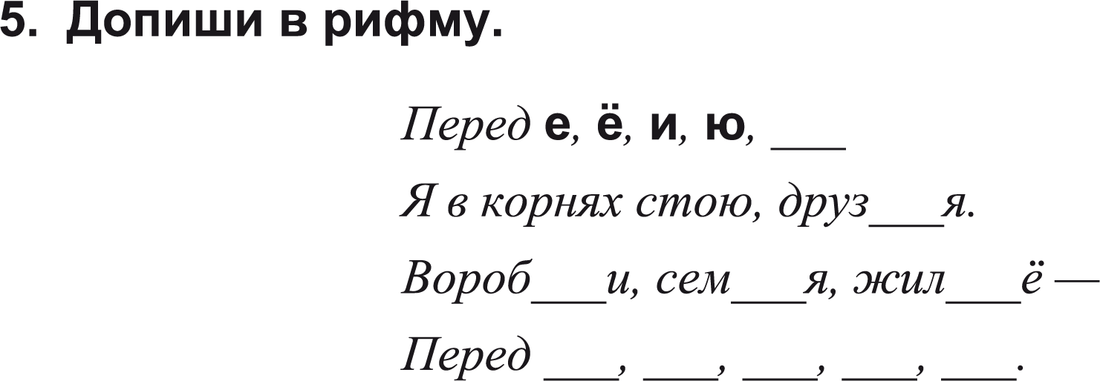
я
ь
ь
ь
ь
и
е
я
ю
ё

Slide 7
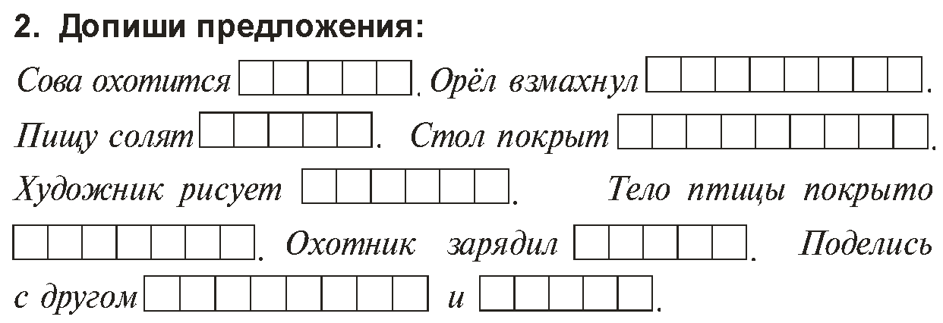
6.
н
о
ч
ь
ю
к
р
ы
л
ь
я
м
и
с
о
л
ь
ю
с
к
а
т
е
р
т
ь
ю
к
и
с
т
ь
ю
п
е
р
ь
я
м
и
р
у
ж
ь
ё
р
а
д
о
с
т
ь
ю
б
е
д
о
й

Slide 8
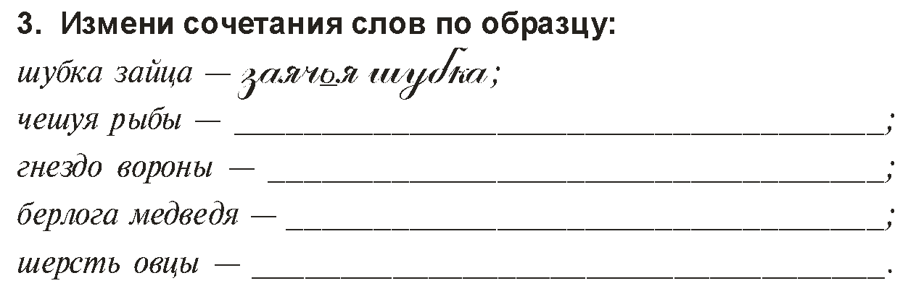
7.
рыбья чешуя
воронье гнездо
медвежья берлога
овечья шерсть

Slide 9
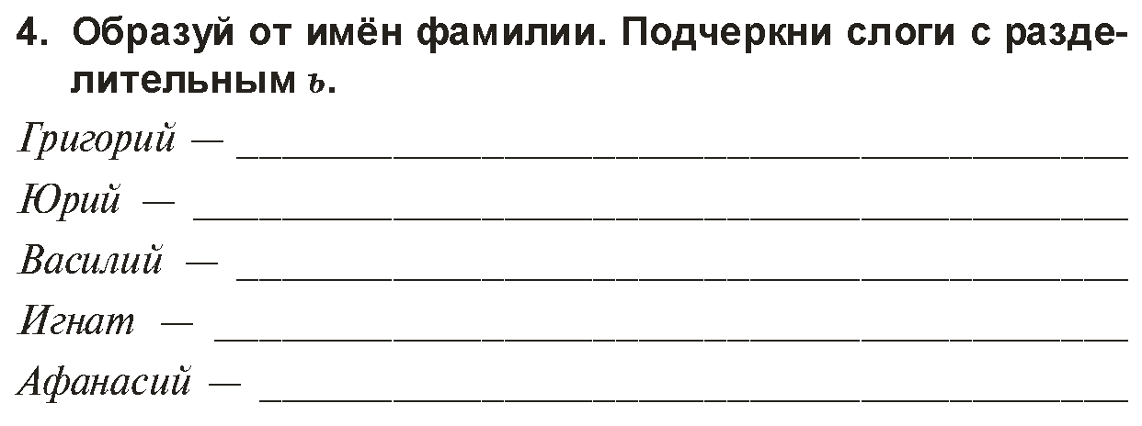
8.
Григорьев
Юрьев
Васильев
Игнатьев
Афанасьев

Slide 10
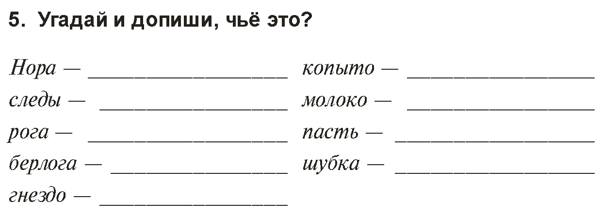
9.
лисья
козье
заячьи
коровье
оленьи
волчья
медвежья
беличья
птичье

Slide 11
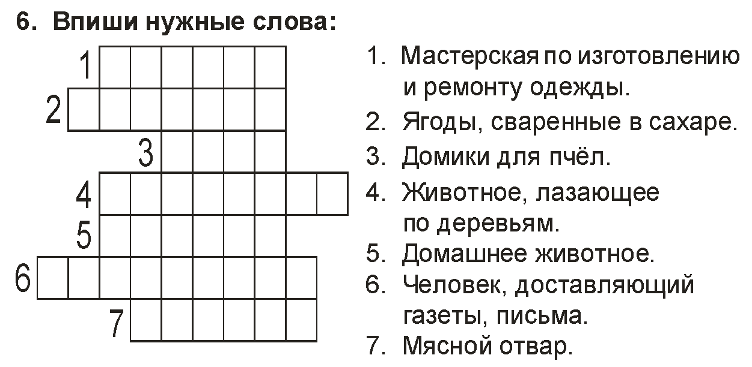
10.
а
т
е
л
ь
е
в
а
р
е
н
ь
е
у
л
ь
и
о
б
е
з
ь
я
н
а
с
в
и
н
ь
я
п
о
ч
т
а
л
ь
о
н
б
у
л
ь
о
н

Slide 12
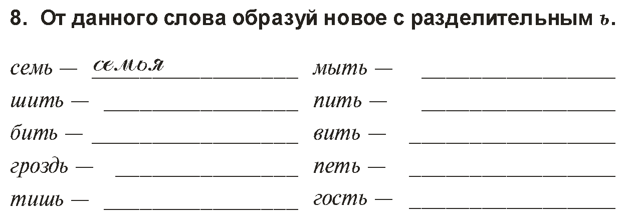
11.
мытьё
шитьё
питьё
бритьё
витьё
гроздья
певунья
затишье
гостья

Slide 13
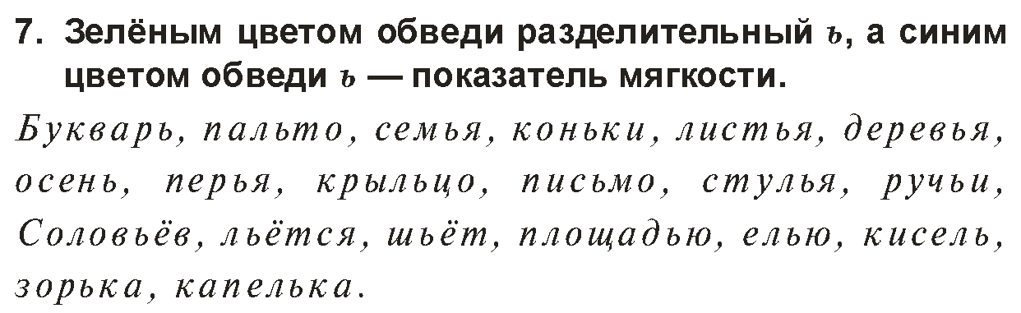
12.

Slide 14
Все задания этого раздела выполнены

